Slide 1
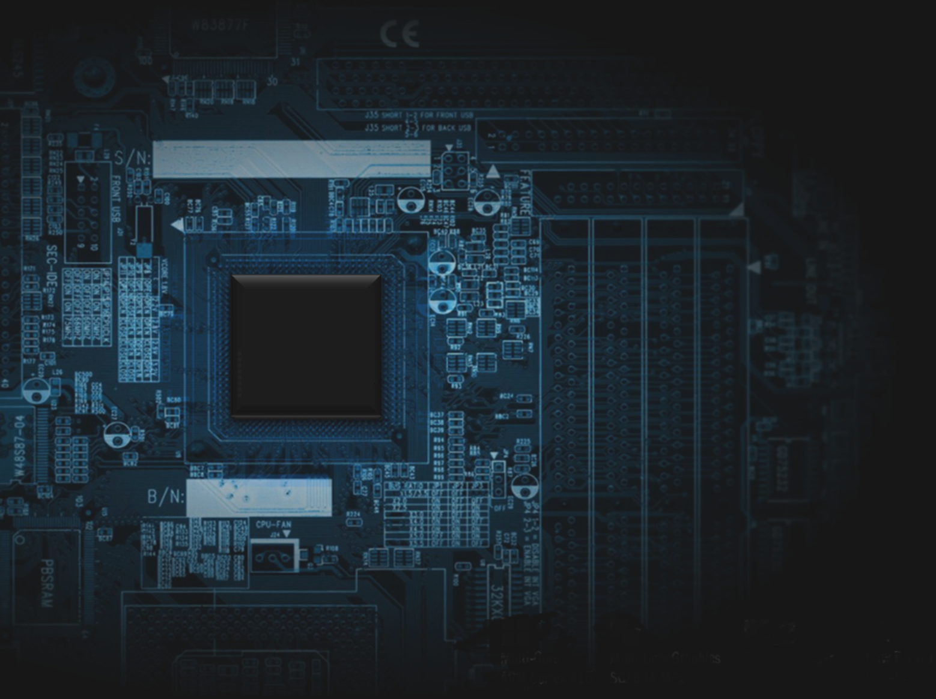


2023 임베디드 AI 연구
강 사
최병찬 (010-4296-3496)
(luwis93@naver.com)
한양대학교
지능통신시스템 연구실

Slide 2
목 차
임베디드 HW 기초
컴퓨터 운영체제 기초
한양대학교
지능통신시스템 연구실

Slide 3

임베디드 HW 기초

Slide 4
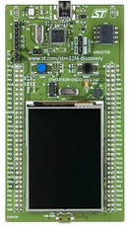
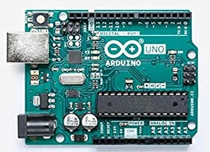
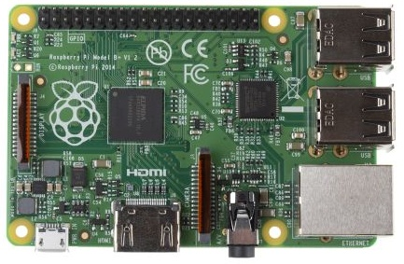
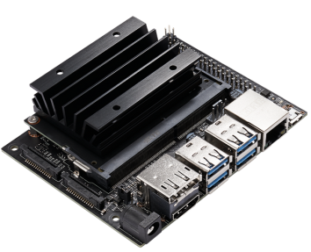
임베디드 HW 기초
임베디드 시스템 (Embedded System)
특정한 제품이나 솔루션에서 주어진 특수한 기능을 중점적으로 수행하도록 탑재되는 솔루션이나 시스템
(※ 출처 : 네이버 지식백과, 두산 백과)
임베디드 시스템은 PC와 달리 범용적인 목적이 아닌 소수의 특수한 목적 또는 프로그램 수행을 위해서 사용함
ex : PC – 인터넷 + 동영상 + 게임 + 문서 작업 등을 동시에 같이 수행 가능
ex : 임베디드 시스템 – 유무선 통신 / 영상 처리 / 모터 제어 등 소수 특수한 목적에 집중함
최근 반도체 분야의 기술 혁신으로 인해 On-Board 기능과 스펙이 비약적인 발전을 이룸
과거 임베디드 보드에는 간단한 단일 Loop 프로그램만 들어갈 수 있었다면,
최근 임베디드 시스템은 SBC (Single Board Computer) 등장으로 RTOS, Linux, Android 등
OS급 프로그램을 넣어 사용할 수 있는 수준까지 올라옴.
STM32F429I-DISC1
ARM 개발보드
Arduino Uno MCU
Raspberry Pi
Nvidia Jetson Nano
최근 임베디드 SW ∙ HW 설계는 Open-Source ∙ Open-Hardware 중심의 개발 철학이 형성되었으며,
사용하기 쉬운 다양한 임베디드 플랫폼이 등장하고 있음.
현재 주요 트렌드는 오픈 소스 HW 플랫폼을 기반으로
오픈 소스 SW 이용한 고성능 ∙ 고기능 소프트웨어 (인공지능, 실시간 고용량 센서 처리 등) 개발

Slide 5
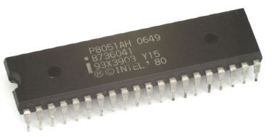
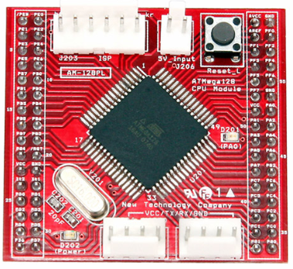
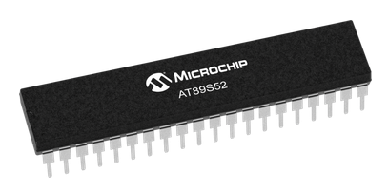
임베디드 HW 기초
MCU (Micro-Controller Unit)
Microprocessor, I/O, Memory 등을 하나의 칩 또는 보드로 구성한 제품 (출처 : 네이버 지식 백과)
MCU는 다양한 I/O (LED, 모터, 버튼 등) 제어에 특화되어 사용됨
소수의 특수한 목적을 수행하기 위해 만드는 임베디드 시스템을 위해 MCU를 설계함
MCU는 PC와 달리 범용성이 낮기에 고성능의 하드웨어를 요구하지 않음.
그러나 I/O에 직접 연결되어 제어하기에 반응속도가 비교적 빠름.
MCU는 특수한 기능을 고속으로 수행하기 위해 PC 또는 SBC (Single Board Computer)와 같은 범용성 플랫폼과 분리되어 사용됨.
주로 MCU라 부르지만, 아주 가끔씩 ‘Micom (마이콤 / Micro-Computer)’라 부르는 경우도 있음.
Intel 8051
STM32F429I-DISC1
ARM 개발보드
Arduino Uno MCU
NEWTC사 Atmega 128
Atmel사 AT89S52

Slide 6
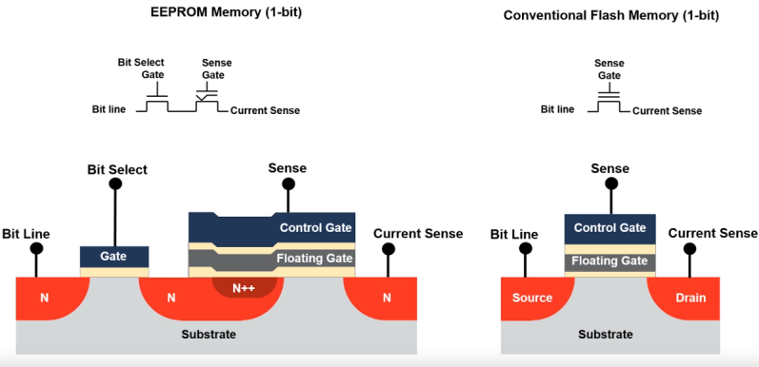
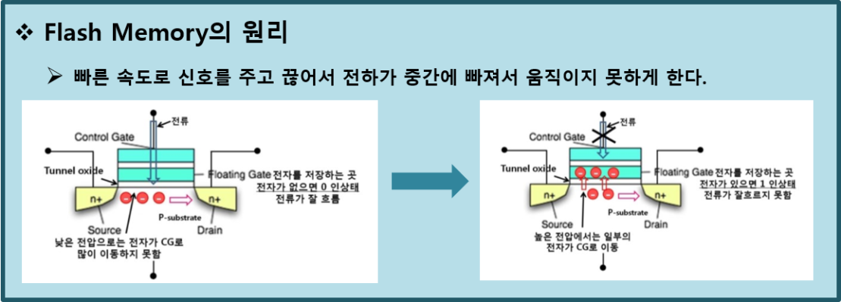
임베디드 HW 기초
EEPROM
Electronically Erasable Programmable Read-Only Memory
비휘발성 메모리(Non-Volatile Memory)로 전기적 신호를 이용하여 데이터 저장 ∙ 유지하는 방식
제작한 SW 코드가 저장되는 ‘Code Memory’ 공간으로 사용됨
FLASH Memory
EEPROM를 기반으로 발전된 비휘발성 메모리 (Non-Volatile Memory)
전기적 신호를 이용한 고속 Read/Write 목적으로 사용됨
제작한 SW 코드가 저장되는 ‘Code Memory’ 공간으로 사용됨
※ MCU의 EEPROM 또는 FLASH 메모리에 소스 코드를 올리는 행위를 ‘Flashing’이라고 주로 지칭함
※ 참고자료 : What is EEPROM? https://www.youtube.com/watch?v=7qa1dsCpMMo
What is Flash Memory? https://www.youtube.com/watch?v=ELl3abwYQ90

Slide 7
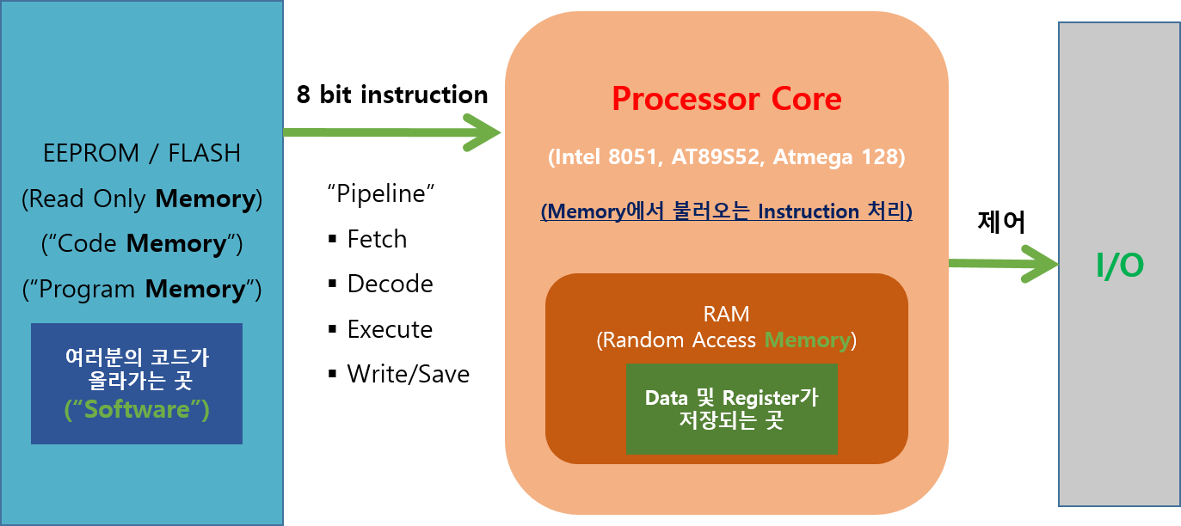
임베디드 HW 기초
RAM (Random Access Memory)
휘발성 메모리 (Volatile Memory)로 프로그램의 일시적 로딩, 데이터의 일시적 저장 등을 위해서 사용함
임베디드 시스템에서는 프로그램의 변수 (전역, 지역, 동적할당) 관리와 Register 설정을 위해서 사용함
RAM 크기에 따라 접근할 수 있는 메모리 주소의 크기가 결정됨

Slide 8
컴퓨터 운영체제 기초

Slide 9
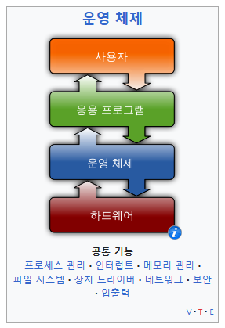
컴퓨터 운영체제 기초
운영체제 (OS : Operating System)
사용자의 하드웨어, 시스템 리소스를 제어하고 프로그램에 대한 일반적 서비스를 지원하는 시스템 소프트웨어이다. 하드웨어를 관리할 뿐 아니라 응용 소프트웨어를 실행하기 위하여 하드웨어 추상화 플랫폼과 공통 시스템 서비스를 제공한다.
입출력과 메모리 할당과 같은 하드웨어 기능의 경우 운영체제는 응용 프로그램과 컴퓨터 하드웨어 사이의 중재 역할을 한다.
운영체제는 실행되는 응용 프로그램들이 메모리와 CPU, 입출력 장치 등의 자원들을 사용할 수 있도록 만들어 준다. 더불어, 이들을 추상화하여 파일 시스템 등의 서비스를 제공한다.
멀티태스킹 경우, 여러 개의 응용 프로그램들을 스케줄링하여 마치 그들이 동시에 수행되는 것처럼 보이는 효과를 낸다.
임베디드 시스템과 달리 OS는 다양한 프로그램 실행을 위해서 사용함
ex : PC – 인터넷 + 동영상 + 게임 등을 동시에 같이 수행 가능
ex : 임베디드 – 통신 / 영상 처리 / 모터 제어 등 소수 특수한 목적에 집중
※ 출처 : Wikipedia – 운영체제
(https://ko.wikipedia.org/wiki/%EC%9A%B4%EC%98%81%EC%B2%B4%EC%A0%9C)
자원 = DRAM 메모리 사용량 / SSD 저장용량 / CPU 점유율 등 프로그램 실행을 위한 연산 및 저장 소요
OS = 자원 관리를 통한 자동화된 프로그램 실행 관리자
(※ 출처 : Wikipedia – 운영체제)

Slide 10
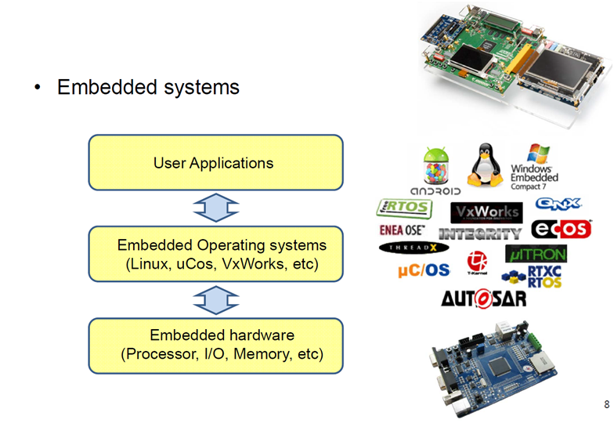
컴퓨터 운영체제 기초
※ 출처 : 한양대학교 대학원 ICSL - CIN9075 Operating Systems and System Programming

Slide 11
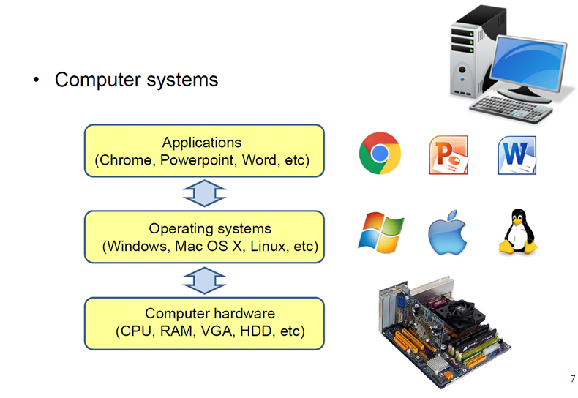
컴퓨터 운영체제 기초
※ 출처 : 한양대학교 대학원 ICSL - CIN9075 Operating Systems and System Programming

Slide 12
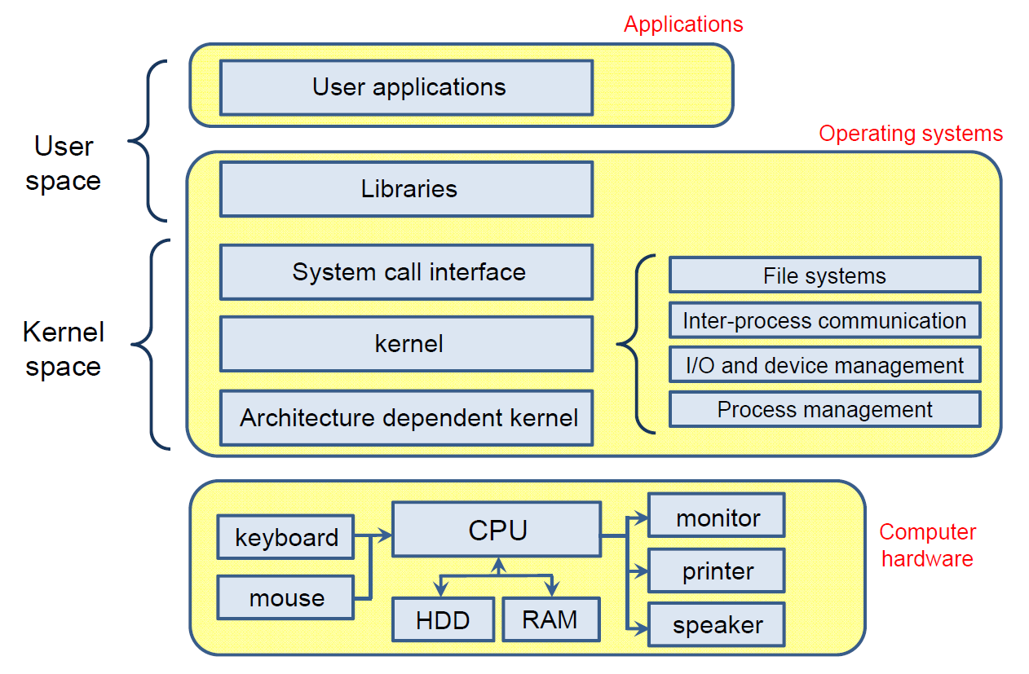
컴퓨터 운영체제 기초
운영체제 구조
※ 출처 : 한양대학교 대학원 ICSL - CIN9075 Operating Systems and System Programming

Slide 13
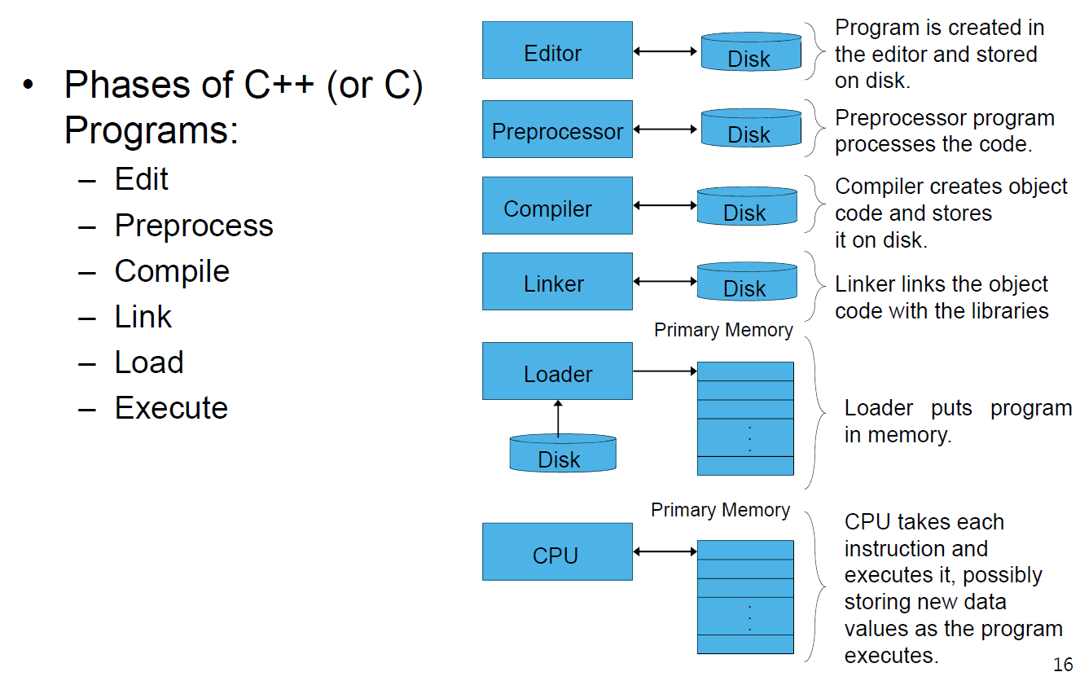
컴퓨터 운영체제 기초
Compile / Link 과정 – 소스코드는 어떻게 실행파일 / 프로그램이 되는가?
※ 출처 : 한양대학교 대학원 ICSL - CIN9075 Operating Systems and System Programming

Slide 14
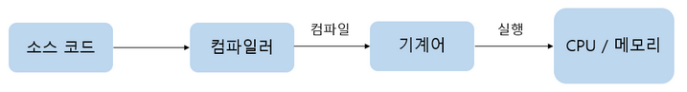
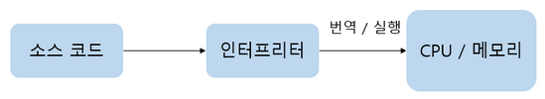
컴퓨터 운영체제 기초
Compile / Link 과정 – 소스코드는 어떻게 실행파일 / 프로그램이 되는가?
[ 컴파일 언어 / Native 언어 ] (ex : C/C++)
[ 인터프리터 / Script 언어 ] (ex : Python)
※ 출처 : [Python] 파이썬 동작 방식 (https://velog.io/@chldppwls12/python-%EB%8F%99%EC%9E%91-%EB%B0%A9%EC%8B%9D)
Assembly와 Binary Code를 제외하고 컴퓨터/MCU 하드웨어를 직접적으로 제어할 수 있는 주요 언어는 C언어임
Python과 같은 인터프리터/스크립트 언어는 사용자 편의를 위한 쉬운 문법과 API를 제공하나, 인터프리터를 통해 C언어로 변환되어 실행됨
C로 구현하면 복잡한 알고리즘이 Python과 같은 인터프리터/스크립트 언어에서 제공하는 API로 간단하게 구현될 수 있음
인터프리터 내부를 보면서 코딩할 필요가 없으나 Python과 같은 인터프리터 언어는 내부적으로는 C언어 Native를 기반으로 작동함

Slide 15
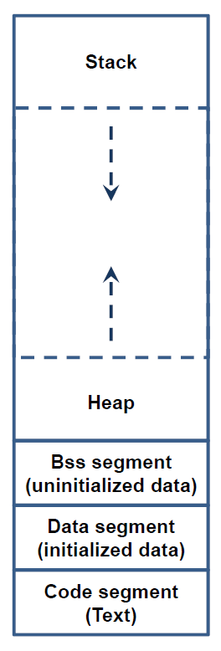
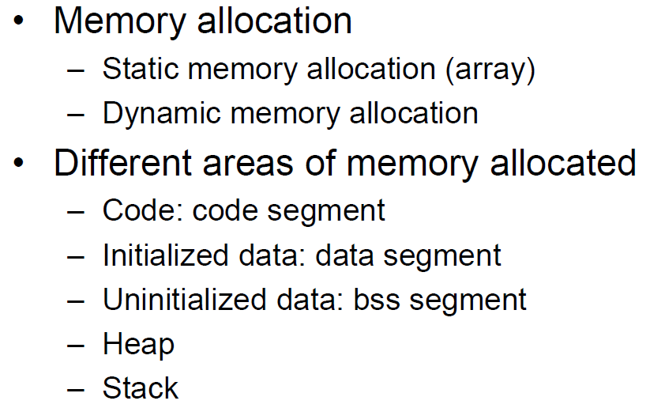
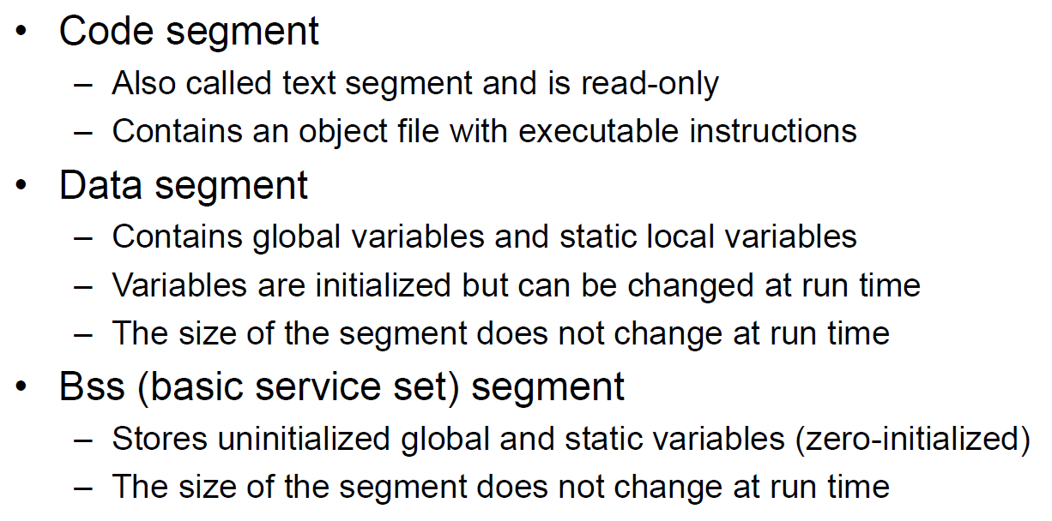
컴퓨터 운영체제 기초
Memory Allocation – 프로그램은 RAM에 어떻게 올라가는가?
※ 출처 : 한양대학교 대학원 ICSL
CIN9075 Operating
Systems and System
Programming

Slide 16
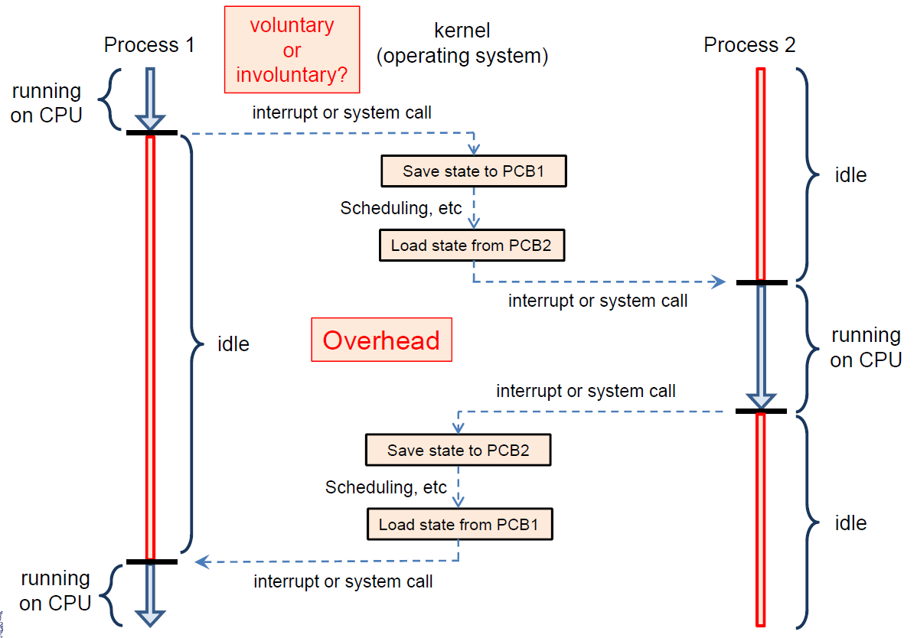
컴퓨터 운영체제 기초
Context Switching – 수많은 프로그램은 어떻게 CPU에 의해 처리되는가?
※ 출처 : 한양대학교 대학원 ICSL - CIN9075 Operating Systems and System Programming

Slide 17
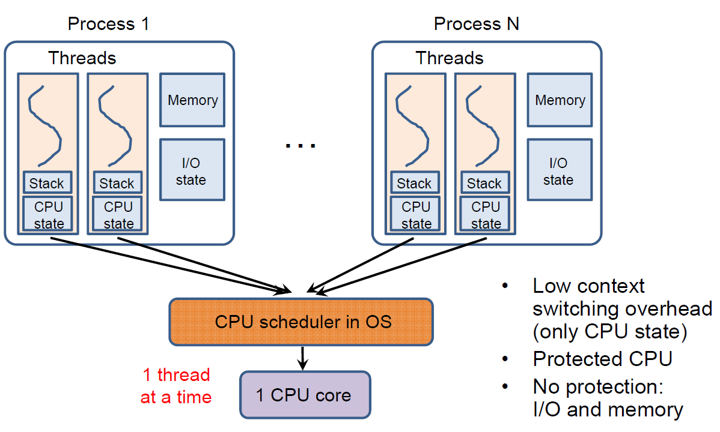
컴퓨터 운영체제 기초
Context Switching – 수많은 프로그램은 어떻게 CPU에 의해 처리되는가?
Single Core – Multiple Thread/Process
※ 출처 : 한양대학교 대학원 ICSL - CIN9075 Operating Systems and System Programming

Slide 18
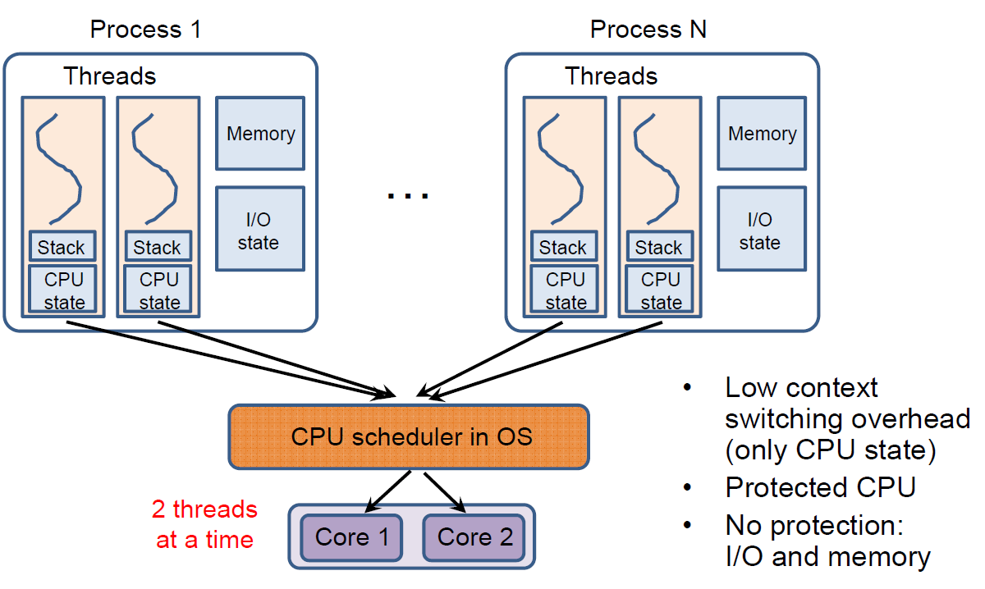
컴퓨터 운영체제 기초
Context Switching – 수많은 프로그램은 어떻게 CPU에 의해 처리되는가?
Multiple Core – Multiple Thread/Process
※ 출처 : 한양대학교 대학원 ICSL - CIN9075 Operating Systems and System Programming

Slide 19
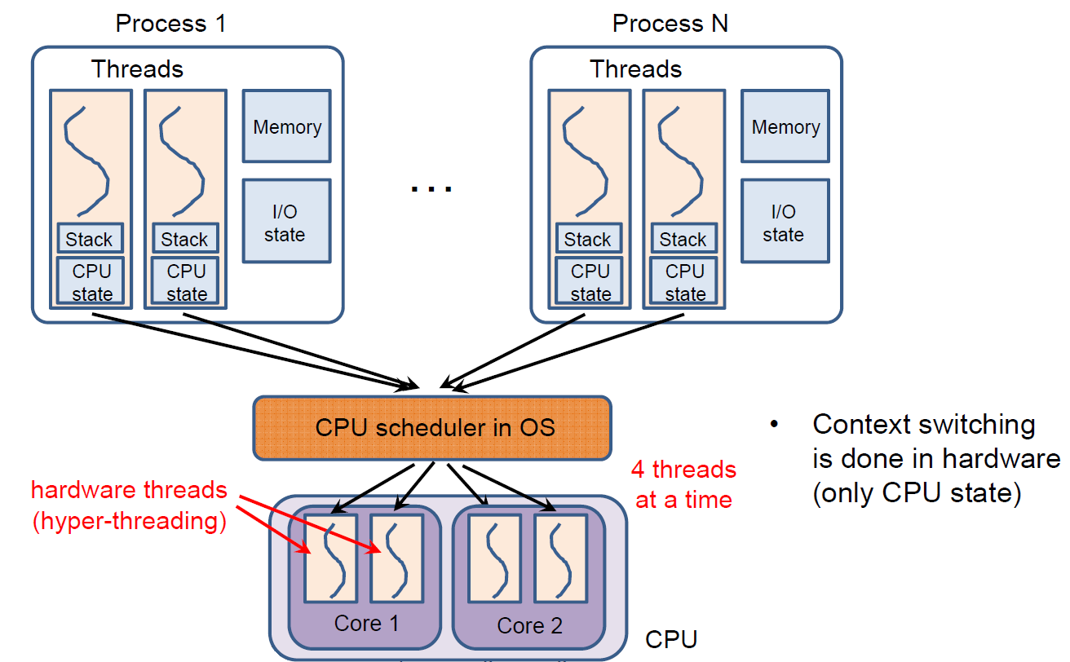
컴퓨터 운영체제 기초
Context Switching – 수많은 프로그램은 어떻게 CPU에 의해 처리되는가?
Hyper Threading : Multiple (Logical) Core – Multiple Thread/Process
※ 출처 : 한양대학교 대학원 ICSL - CIN9075 Operating Systems and System Programming

